Slide 1
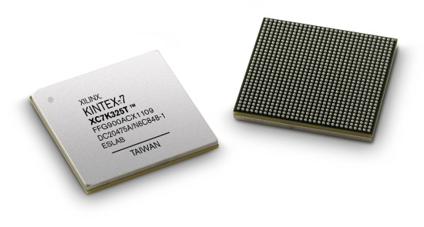
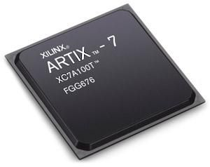

Logiche programmabili
Introduzione alle FPGA
Gabriele Balbi balbi@bo.infn.it
Istituto Nazionale di Fisica Nucleare INFN Sezione di Bologna – Centro di Elettronica

Slide 2
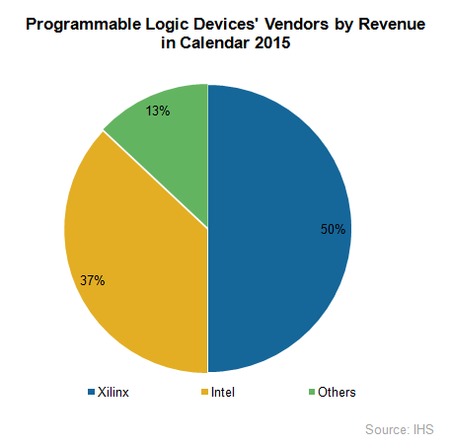
Mercato delle Logiche Programmabili
Le famiglie principali:
Altera (INTEL)
Xilinx (AMD)
ACTEL
Lattice
…
Volume d’affari previsto per il 2023 pari a 9 BN USD

Slide 3
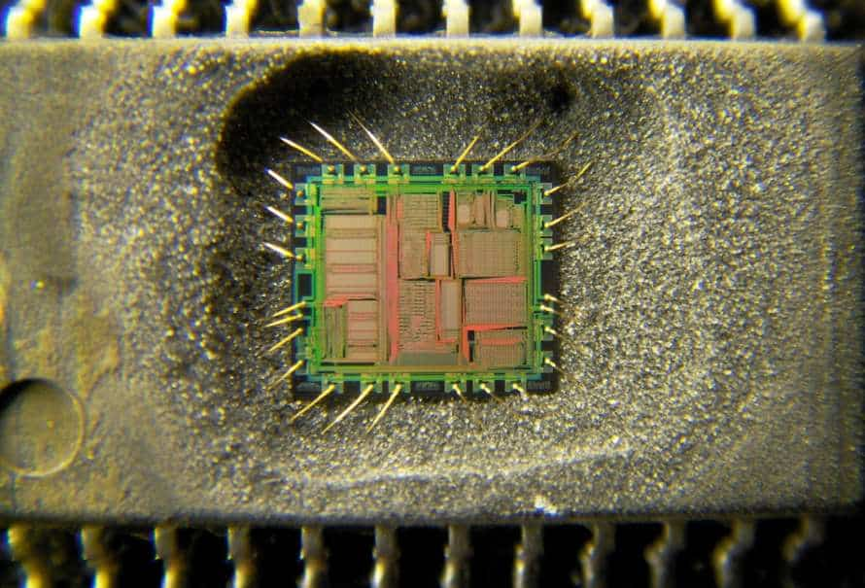
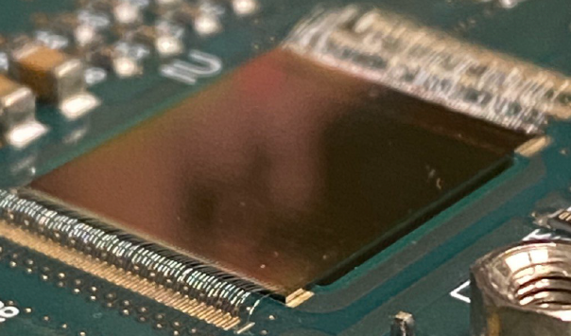
INTRODUZIONE
Nella vita quotidiana siamo circondati da CHIP/circuiti integrati miniaturizzati su silicio più o meno complessi, aventi funzioni più o meno stabilite o programmabili…
Per un progettista avere un dispositivo elettronico, teoricamente riprogrammabile infinite volte, è un come avere un jolly impiegabile in moltissime applicazioni…

Slide 4
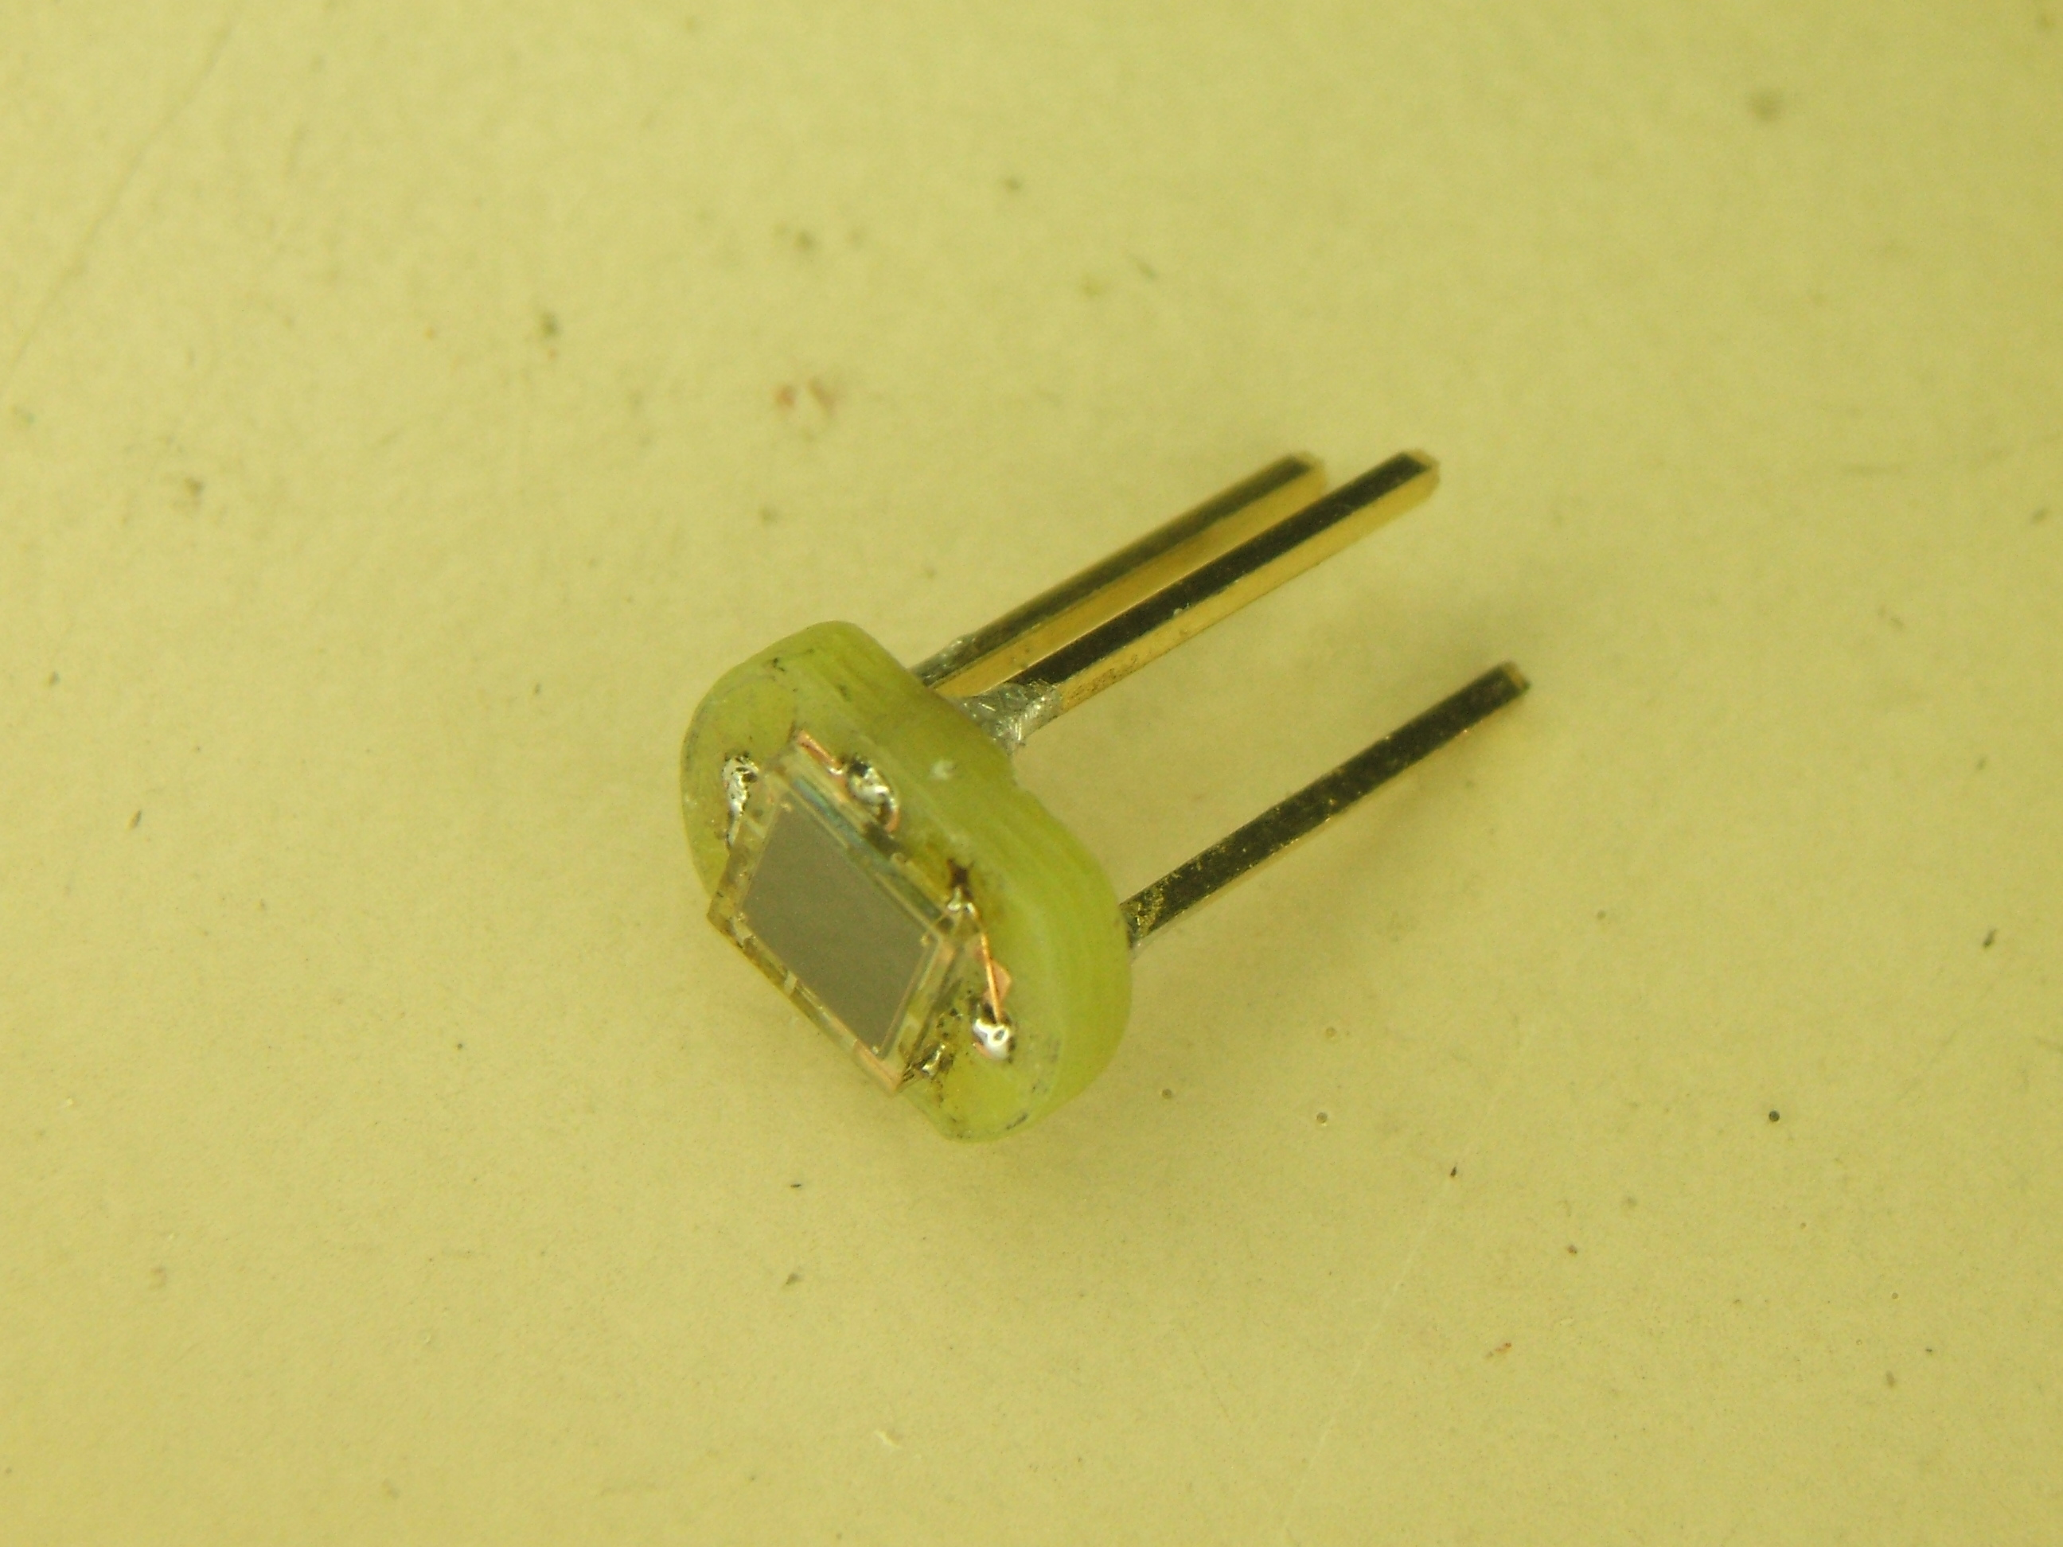
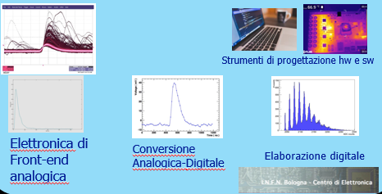
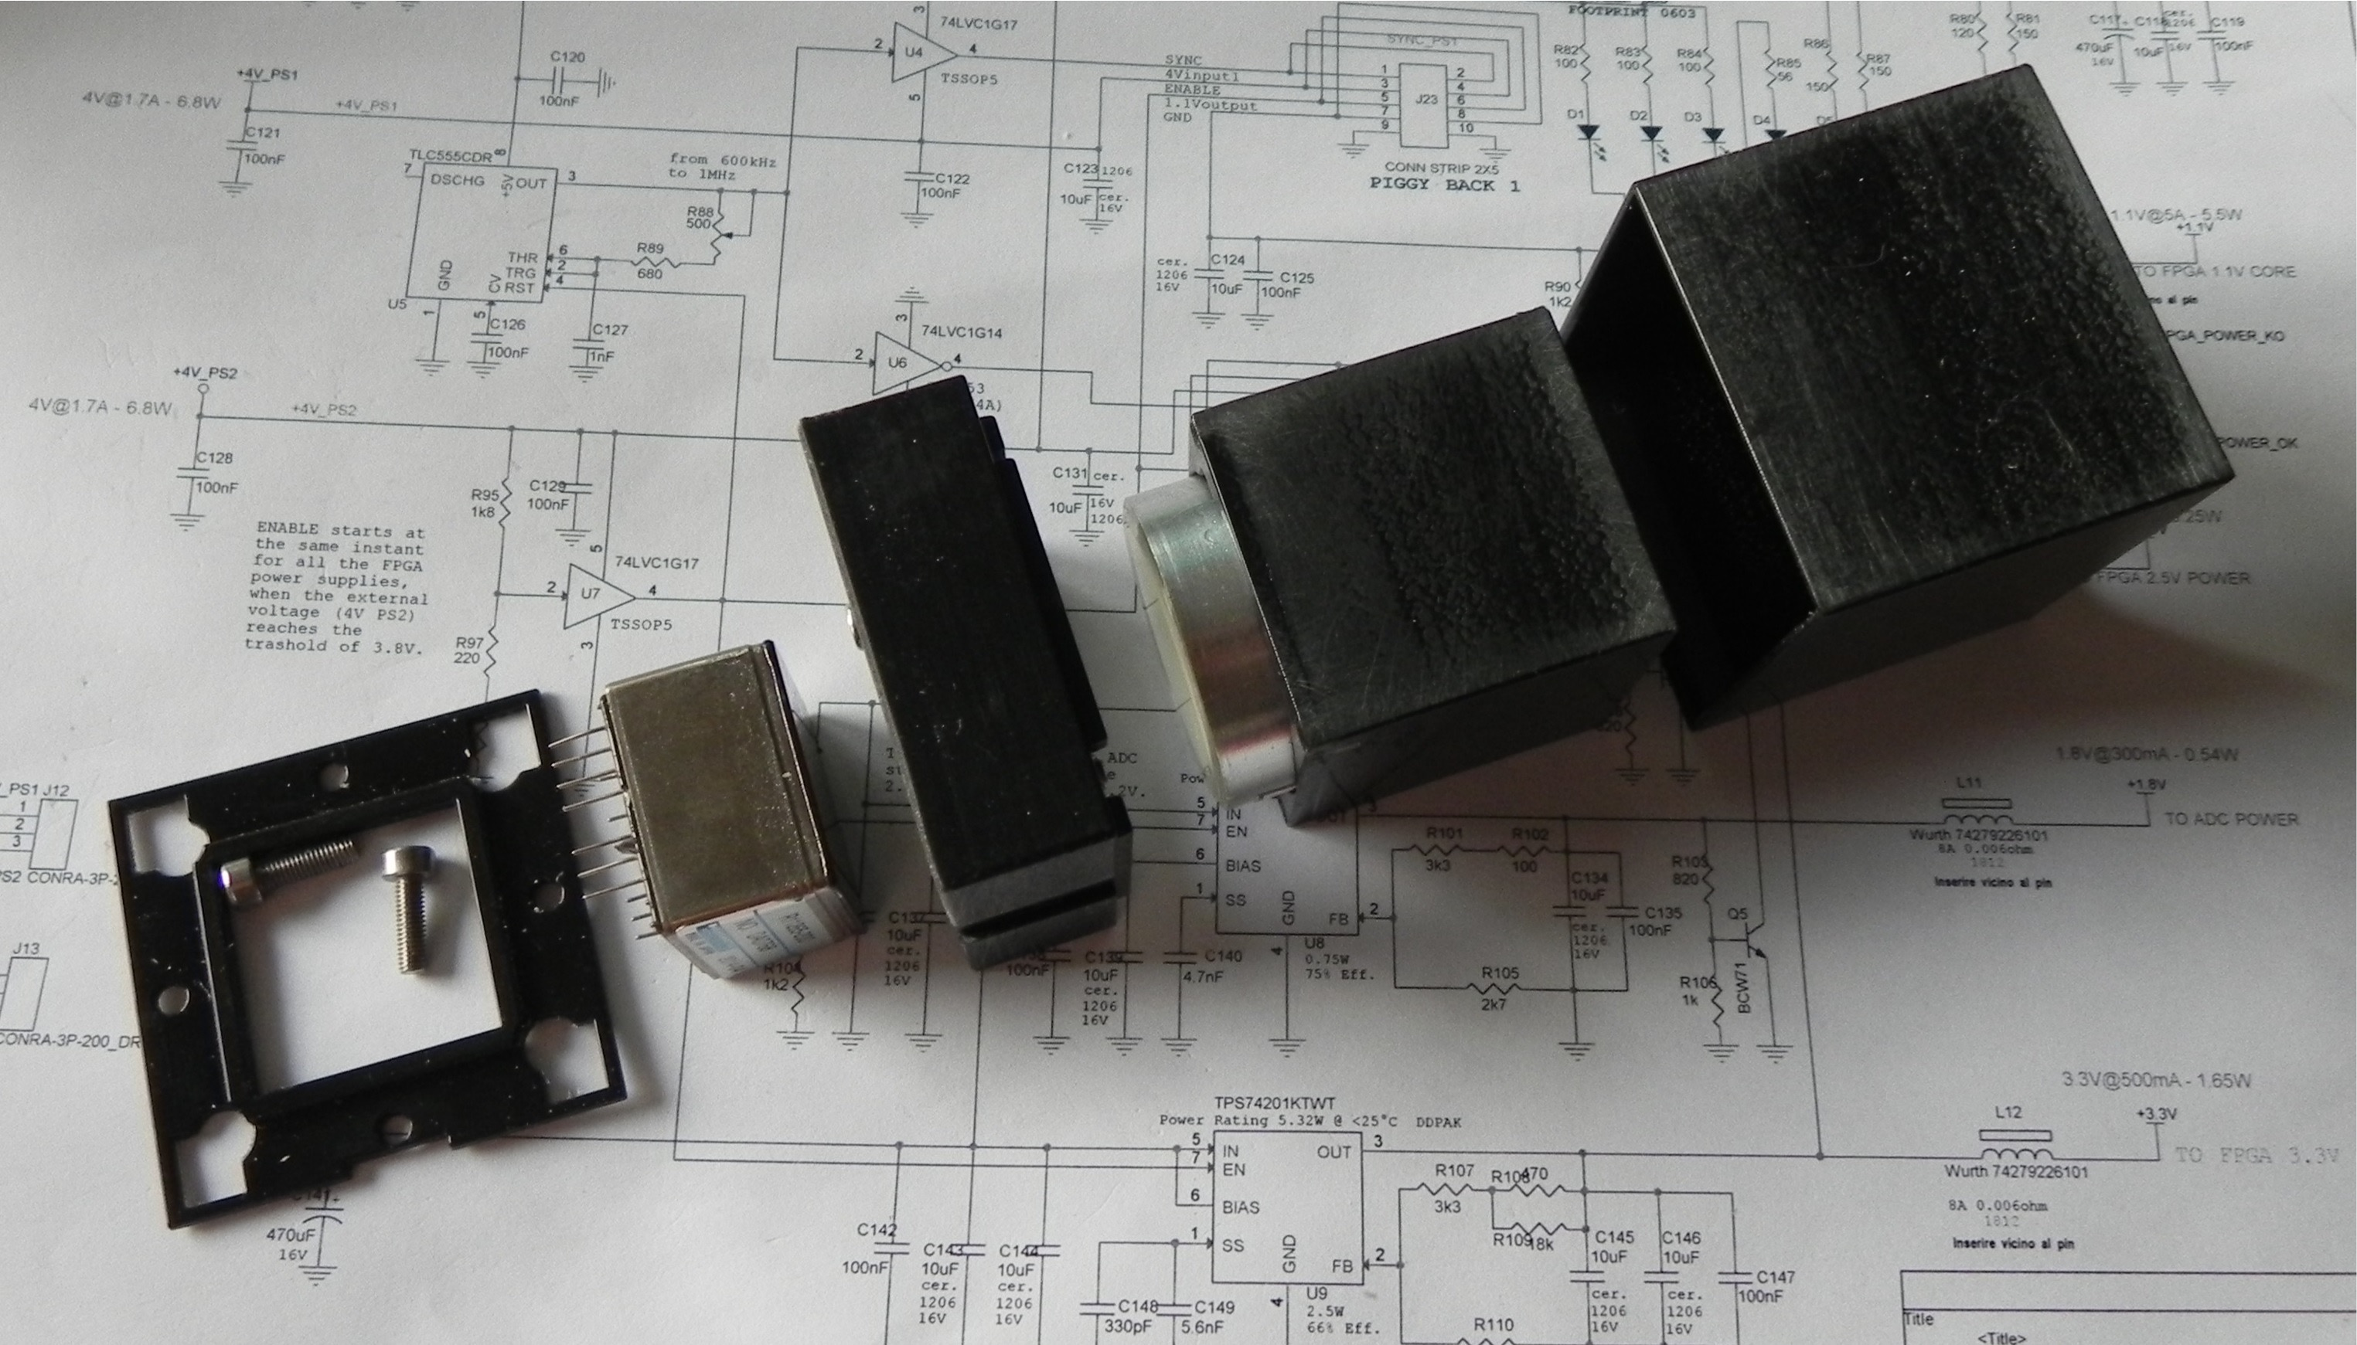
Per esempio all’INFN ci occupiamo di fisica delle particelle, costruzione di rivelatori di particelle, e quando produciamo schede elettroniche di acquisizione dati avere dei componenti aventi queste caratteristiche ci permette un’estrema capacità di adattamento
I segnali analogici prodotti dai sensori vengono digitalizzati, impacchettati e infine spediti verso l’elettronica successiva
Permettemi un esempio

Slide 5
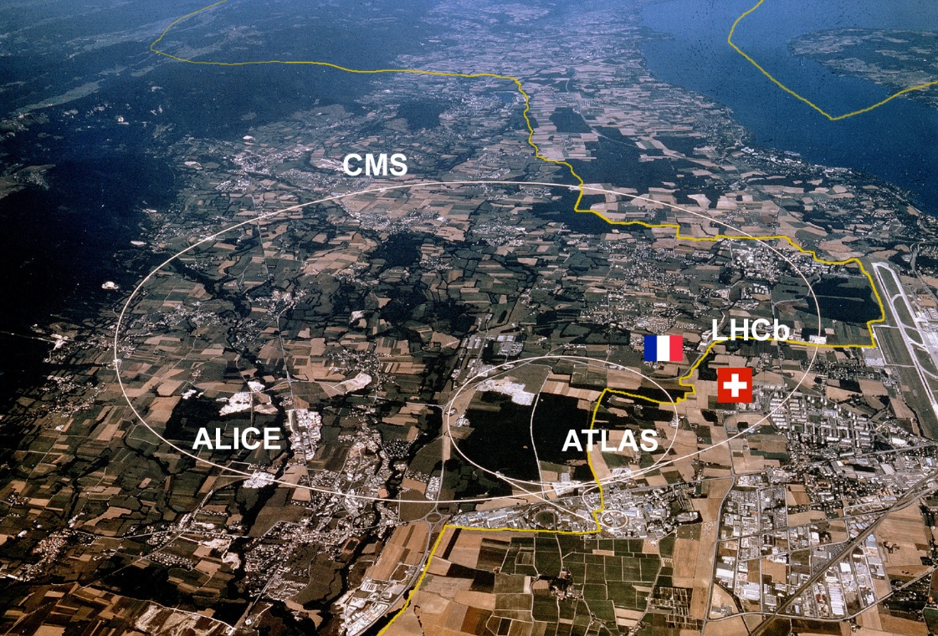
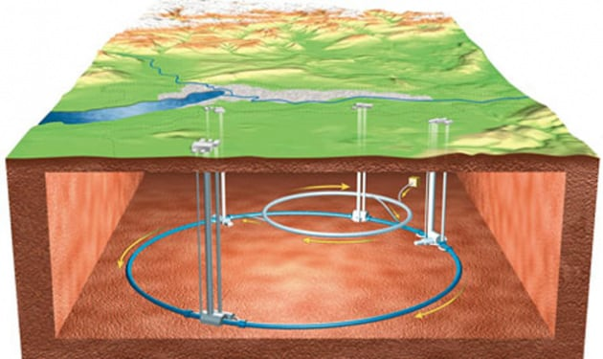
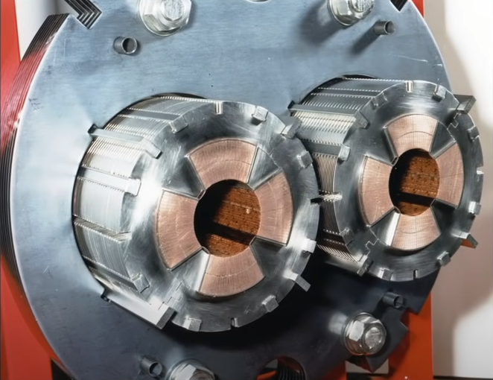
Acceleratore LHC
GINEVRA
Atlas
LHC anello sotterraneo di 27 Km di lunghezza
4 pozzi con 4 rivelatori (ATLAS, CMS, LHCb, Alice)
Collisioni protone-protone

Slide 6


Slide 7
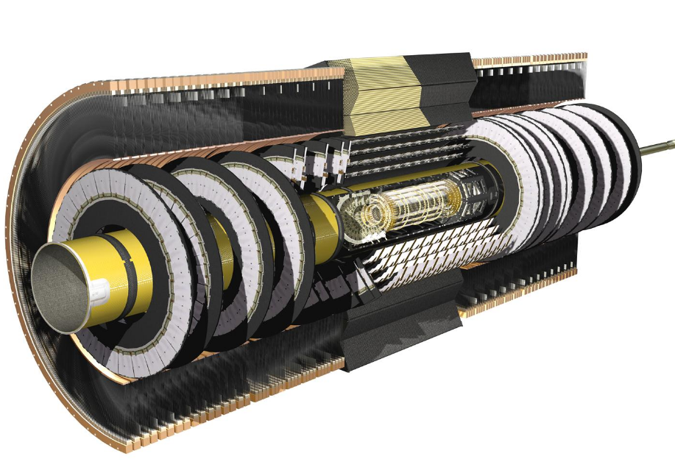
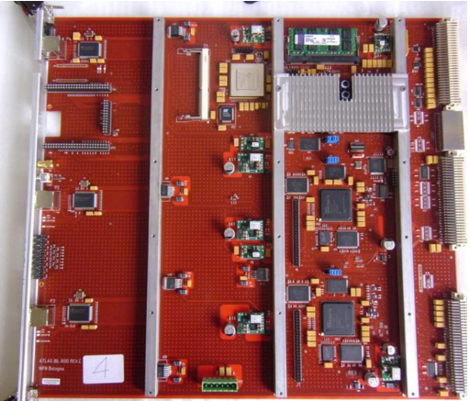
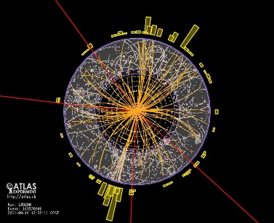
HITS in detector
CERN Atlas experiment INNER detector
PCs
ROD
ROS
HLTPU
BOC
HLTPU
HLTPU
HLTPU
HLTPU
HLTPU
HLTPU
ETHERNET
HLTPU
HLTPU
HLTPU
HLTPU
HLTPU
HLTPU
HLTPU
HLTPU
HLTPU
Made in Bologna
Notes:
Let me show you an example, a board that we have produced here in Bologna for Atlas Experiment for some years.
As probably you already know, in Geneve there is an important facility, an accelerator proton-proton with 4 experiments.
One of these is the ATLAS experiment.
Our board was produced for the readout of the data of the silicon detector, the inner detector. Every 25 ns there is a collision inside the detector. The data coming from the front ends is processed, encapsulated and sent to the farm computers in order to reconstruct every vertex or tracks of the particles outcoming from the collisions.

Slide 8
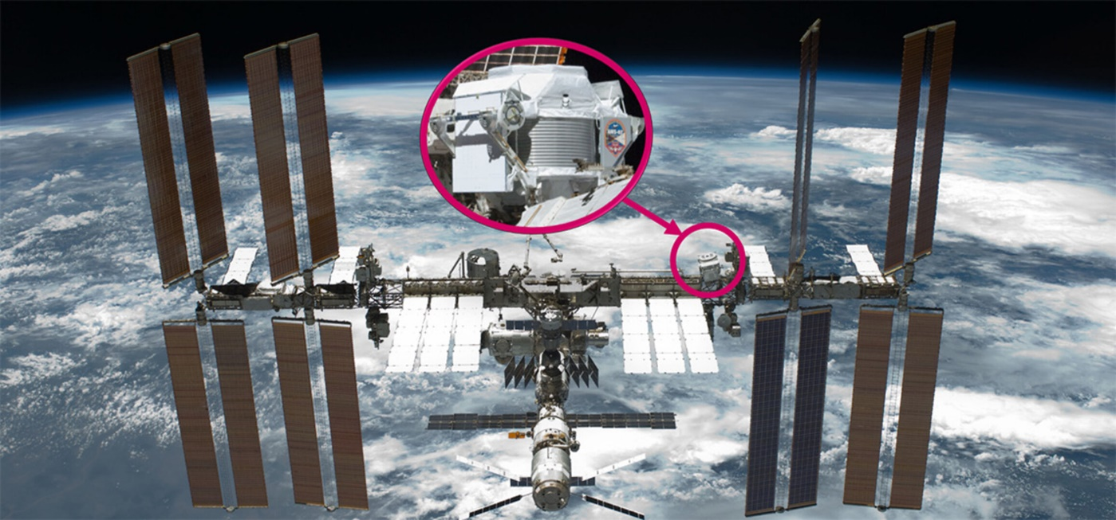
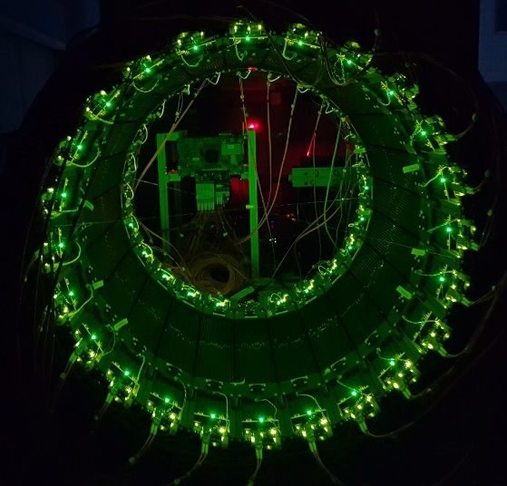
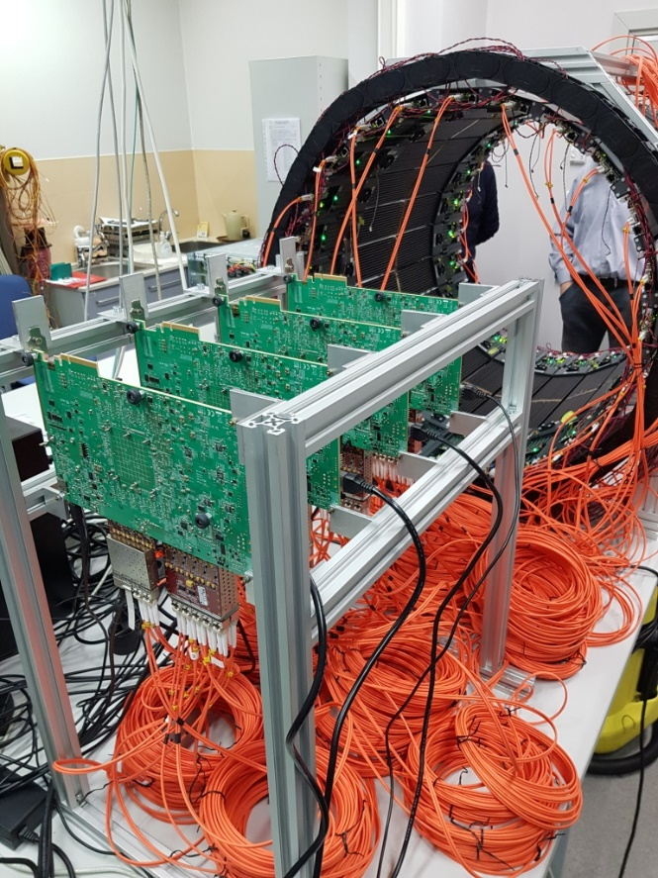
I dispositivi programmabili di cui vi parlerò trovano applicazione nell’industria, nell’automotive, in campo aereospaziale e ovviamente in ambito medico…
Rivelatore di raggi cosmici AMS (Stazione ISS)
J-PET Tomografo Università di Cracovia

Slide 9
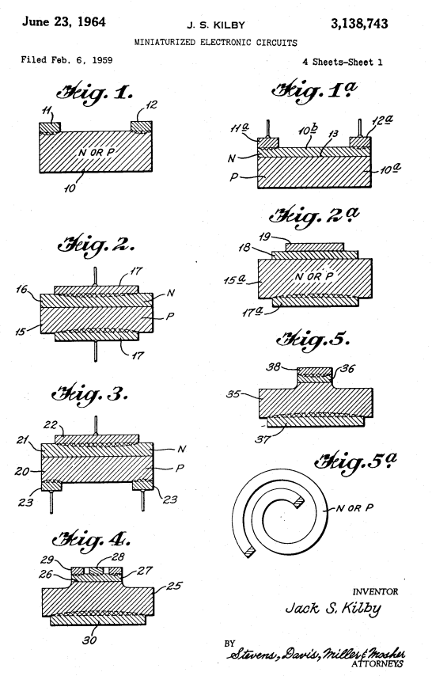
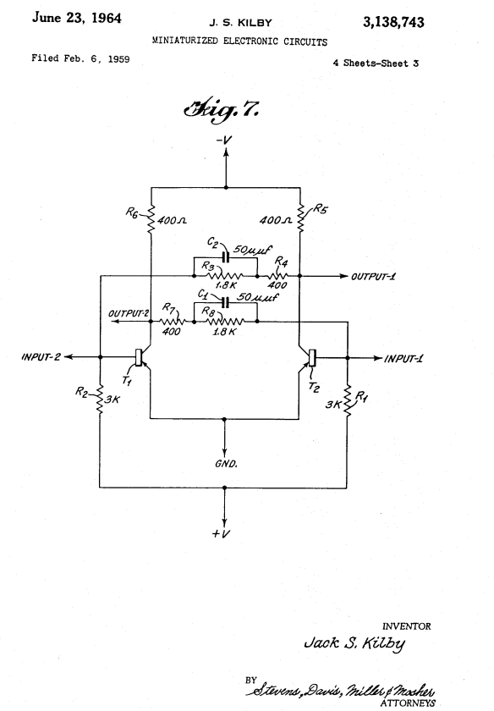
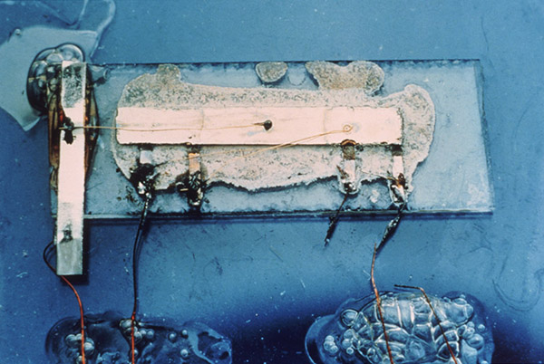
Il primo CHIP della storia
Jack Kilby, Texas Instruments Il primo circuito integrato nel 1958
NOBEL per la Fisica nel 2000

Slide 10
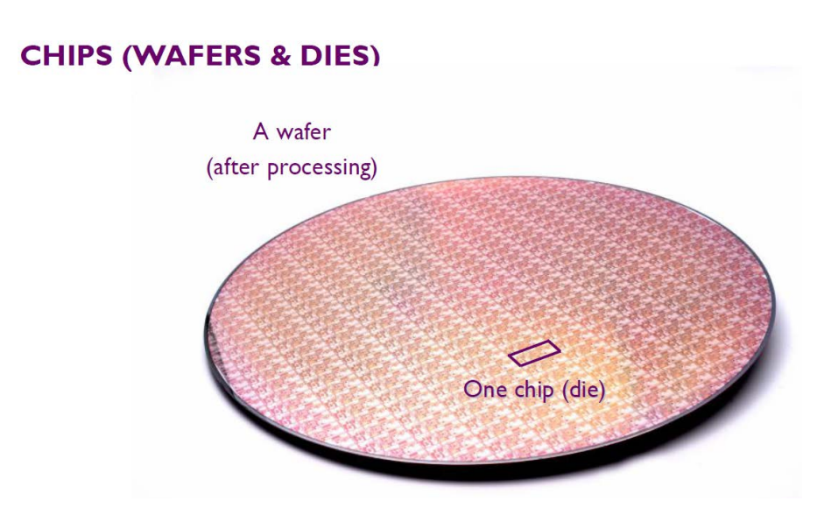

Slide 11
INTRODUZIONE
Nel corso degli anni successivi parte la produzione industriale e si capisce in breve tempo che per certe applicazioni dover ripassare in «fonderia» per costruire un nuovo integrato può essere una perdita di tempo notevole…
Asic
Logiche Programmabili (in termini di funzioni, connettività, porte, ecc..)
Logiche standard
Possiamo classificare i circuiti integrati in tante categorie, categorie che si sono modificate nel tempo, ma noi oggi ci concentreremo essenzialmente sulle FPGA con qualche breve richiamo alle CPLD

Slide 12
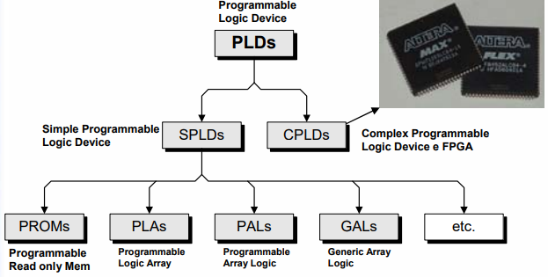
PLD (Programmable Logic Device)
PLD
SPLD
CPLD/FPGA
PROM
PLA
PAL
GAL
altro

Slide 13
INTRODUZIONE
ASIC Sono dispositivi full custom che possono essere analogici e/o digitali. Posso essere molto complessi.
DISPOSITIVI LOGICI STANDARD (A LOGICA CABLATA) – Famiglie logiche (Es. 74HC, 74AS,…) – Basso costo, ampia disponibilità, elevate prestazioni – Impiegati specialmente nel passato in schede a bassa densità
DISPOSITIVI LOGICI STANDARD (A LOGICA PROGRAMMABILE) – Microprocessori, microcontrollori, DSP, processori dedicati– Basso costo, ampia disponibilità, elevata versatilità, basse prestazioni – Assemblabili in schede buona compattezza, costi di industrializzazione medio bassi
DISPOSITIVI LOGICI PROGRAMMABILI – SPLD (PAL, GAL ecc), CPLD, FPGA – Ampia forbice nel prezzo ottime capacità, elevate prestazioni – Assemblabili in schede ottima compattezza, costi di industrializzazione variabili

Slide 14
FPGA e CPLD
FPGA (Field Programmable Gate Array) e CPLD (Complex Programmable Logic Device) sono dispositivi in qualche modo simili tra loro.
In generale possiamo dire che sono dispositivi hardware che mettono a disposizione elementi logici complessi che possono essere opportunamente interconnessi secondo diverse configurazioni in funzione delle specifiche di progetto
Al loro interno troviamo
Componenti logici (porte logiche, flip-flop, memorie a blocchi o distribuite, ADC, buffer di clock o differenziali…)
Sistemi di interconnessione
Porte di I/O
In questa presentazione ci concentreremo sulle FPGA

Slide 15
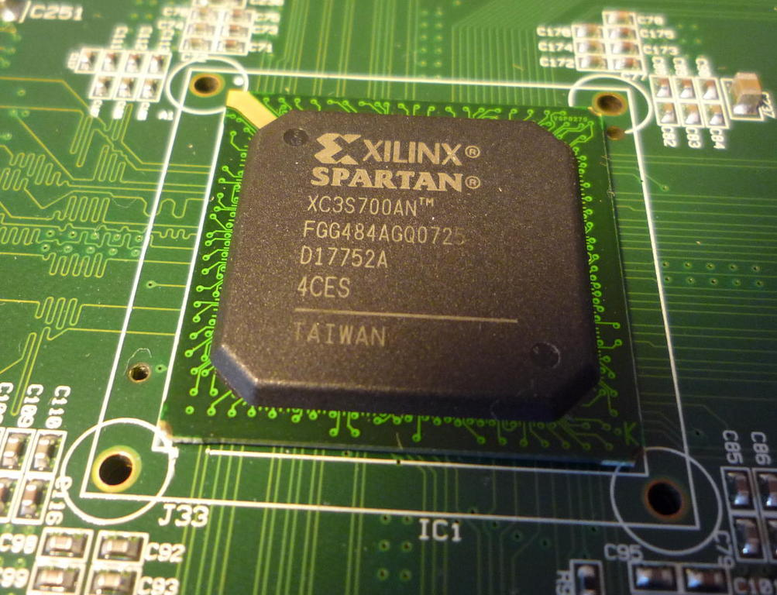
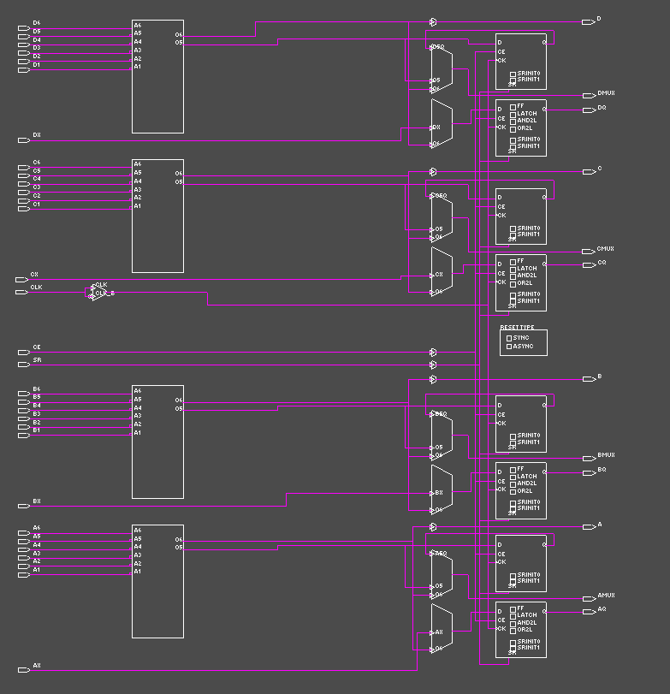
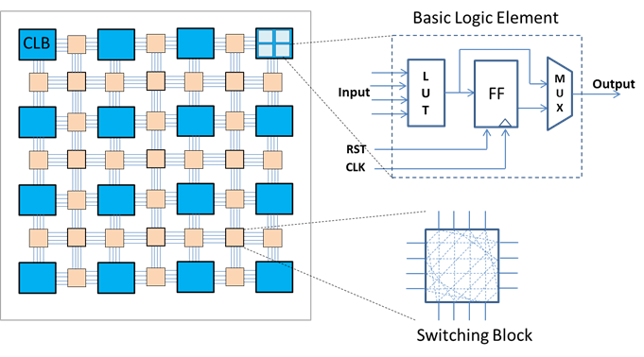
FPGA e CPLD
Vediamo nel dettaglio una FPGA:
MUX
LUT
FLIP FLOP
Sono raggruppate in gruppi chiamati Slices
L’unità fondamentale della FPGA è la CLB:
Configurable Logic Block contenente al suo interno alcuni elementi basilari come MUX, LUT* e FF
Sulle LUT* diremo 2 parole nella prossima slide…

Slide 16
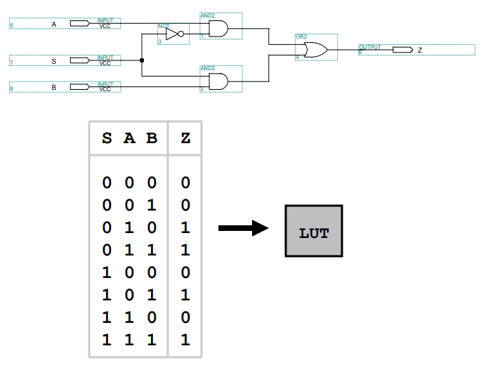
LUT* (Look Up Table)
Sono delle reti combinatorie programmabili, fondamentali nell’architettura delle FPGA e delle CPLD. A livello hardware non sono altro che blocchi di memoria in cui il programmatore può immagazzinare dei bit che possono essere intesi come l’output di una ben determinata funzione logica combinatoria.
A
C
Z
B
C A B
Z
Gli ingressi rappresentano l’address della locazione di memoria dove vado a scrivere il valore della funzione combinatoria di mio interesse. Sono limitate dal numero di ingressi e hanno come caratteristica principale la velocità.

Slide 17
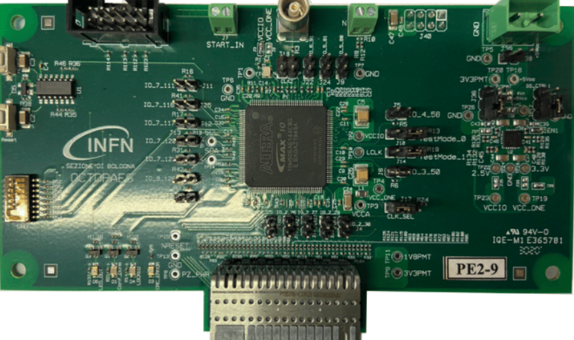
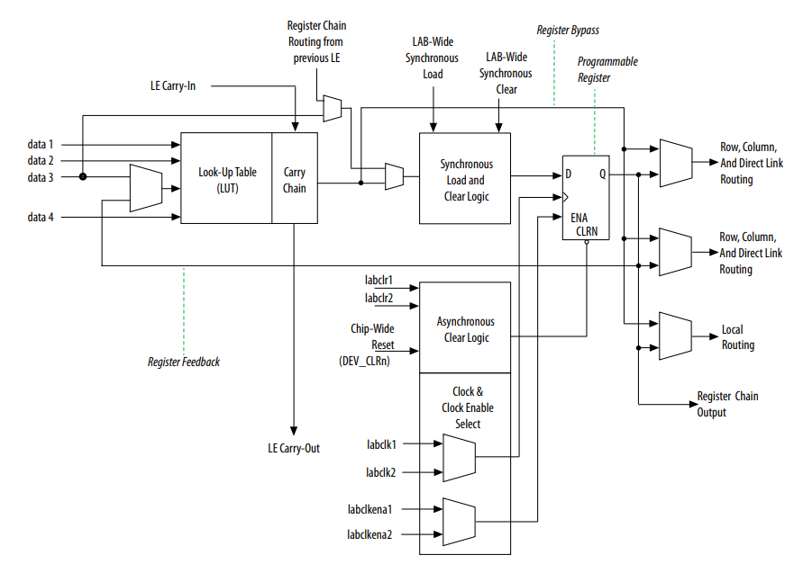
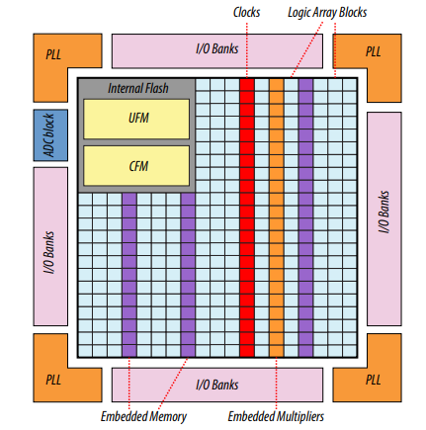
FPGA e CPLD
La CPLD è leggermente differente e le sue unità base sono le macrocelle/logic_elements (MC/LE), raggruppate in Logic Array Block (LAB):
La macrocella contiene al suo interno alcuni elementi fondamentali come MUX, porte logiche e FF. La filosofia rispetto alle FPGA è la medesima.

Slide 18
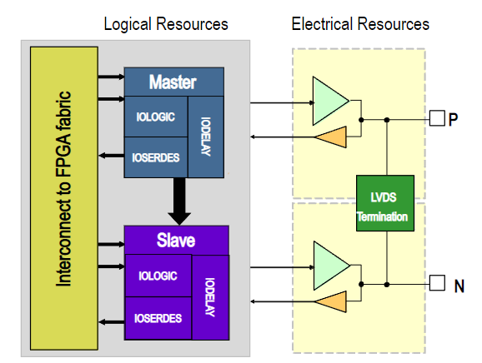
FPGA e CPLD
Che cosa sono gli I/O Banks?
I pin di I/O sono configurabili in molteplici modi:
Standard di comunicazione (Livelli di tensione accettati, configurazione single-ended o differenziali)
Terminazioni di ingresso e di uscita
Delay lines configurabili
Possibilità di mettere i piedini in alta impedenza

Slide 19
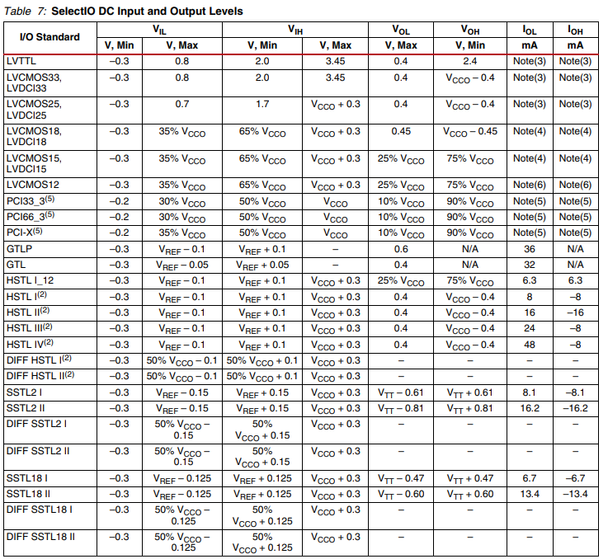
FPGA e CPLD
Che cosa sono gli I/O Banks?
Moltissimi standard supportati: TTL, CMOS, LVCMOS…
Tutte queste informazioni sono reperibili nei datasheet!!!

Slide 20
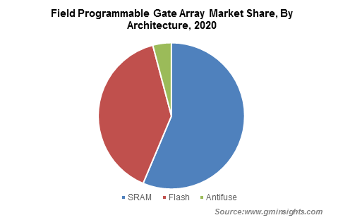
FPGA
Le FPGA possono essere classificate in base alla loro tecnologia di (ri)programmazione e alla «volatilità», cioè alla loro capacità di mantenere la programmazione:
Volatile
Non Volatile
SRAM
Flash /AntiFuse/Fuse

Slide 21
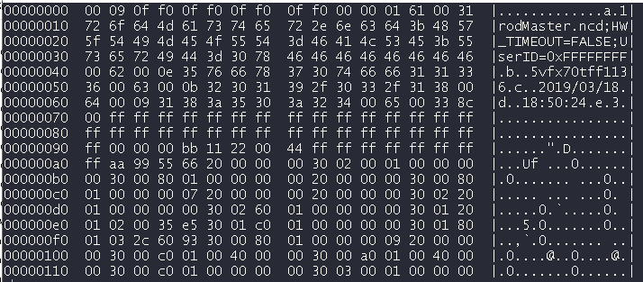
FPGA
Il codice che viene trasferito sull’FPGA per attivare le connessioni tra le varie CLB, cambiare le funzionalità hardware è chiamato FIRMWARE
Viene anche chiamato bitstream e non è altro che un file binario da trasferire dentro alla logica programmabile:

Slide 22
Non Volatile
FUSE
Le connessioni tra linee sono inizialmente tutte attive
In fase di programmazione si disattivano per sempre le connessioni inutili
ANTIFUSE
Le connessioni tra linee sono inizialmente tutte inattive
In fase di programmazione si attivano permanentemente le connessioni utili
FLASH
le connessioni inizialmente sono tutte inattive
In fase di programmazione si possono attivare o disattivare elettricamente in modo non distruttivo
Lo stato viene mantenuto anche in assenza di alimentazione
Programmabili una volta sola!
Programmabili molte volte ma non infinite!

Slide 23
Volatile
SRAM
Le connessioni inizialmente sono tutte inattive
In fase di programmazione si possono attivare o disattivare elettricamente in modo non distruttivo
Lo stato NON viene mantenuto in assenza di alimentazione
Maggiore velocita’ di programmazione rispetto la tecnologia FLASH
Programmabili infinite volte a differenza delle FLASH e FUSE/ANTIFUSE

Slide 24
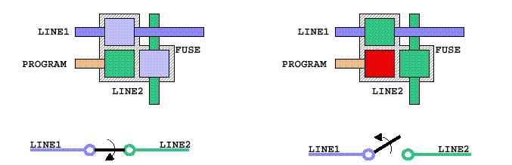
Fuse
Le linee del dispositivo sono in origine tutte connesse
La programmazione consiste nel “BRUCIARE” (fuse) alcune connessioni in modo tale da mantenere solo quelle necessarie
La programmazione avviene mediante una tensione piu’ elevata di quella di normale funzionamento

Slide 25
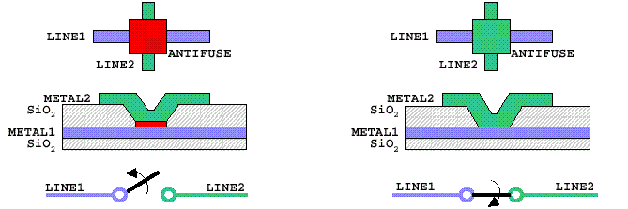
AntiFuse
Le linee del dispositivo sono in origine tutte disconnesse
La programmazione consiste nel “CREARE” (antifuse) le connessioni necessarie
La programmazione avviene mediante una tensione più elevata di quella di normale funzionamento

Slide 26
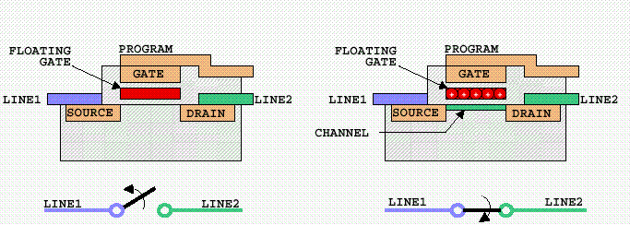
Flash
Le linee del dispositivo sono in origine tutte disconnesse
La programmazione consiste nel “DEPOSITARE” una carica sul gate flottante del transistor in modo da mandarlo in conduzione
La cancellazione può avvenire elettricamente

Slide 27
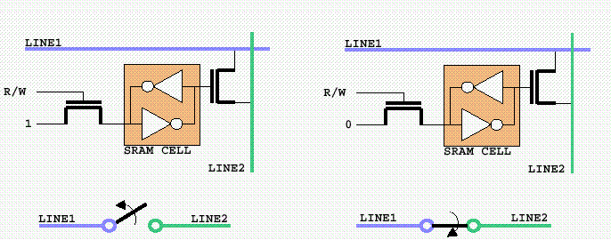
SRAM (Static RAM)
Le linee del dispositivo sono in origine tutte disconnesse, gli I/O sono tutti in tristate
La programmazione consiste nel “MEMORIZZARE” un valore logico (‘0’ o ‘1’) in una cella di RAM Statica

Slide 28
SRAM based FPGA @ power up
Che succede all’accensione?
E’ necessario che qualcuno o qualcosa fornisca una programmazione all’FPGA altrimenti resta nello stato di alta impedenza
Tipicamente le FPGA based SRAM vengono affiancate da alcune PROM (o altri dispositivi) che possono contenere uno o più firmware (multiboot option). Allo startup l’FPGA inizia a caricare il bitstream dalla PROM e diventa operativa
Essendo la configurazione della FPGA basata su SRAM, eventi esterni come particelle ionizzanti incidenti sulla logica, possono mutare e danneggiare e cambiare lo stato del funzionamento (*)

Slide 29
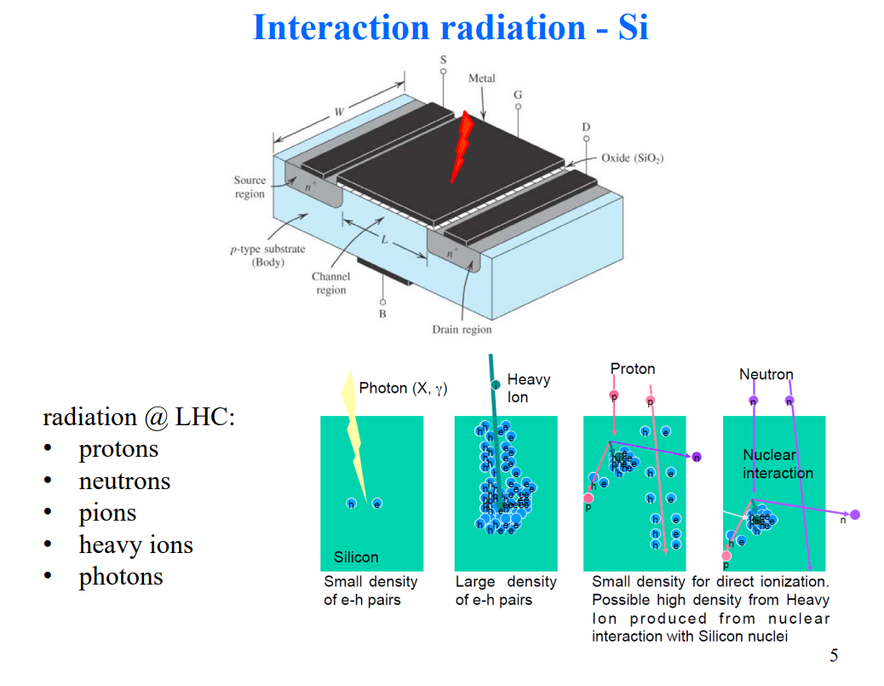
Piccola divagazione
From an INFN meeting

Slide 30
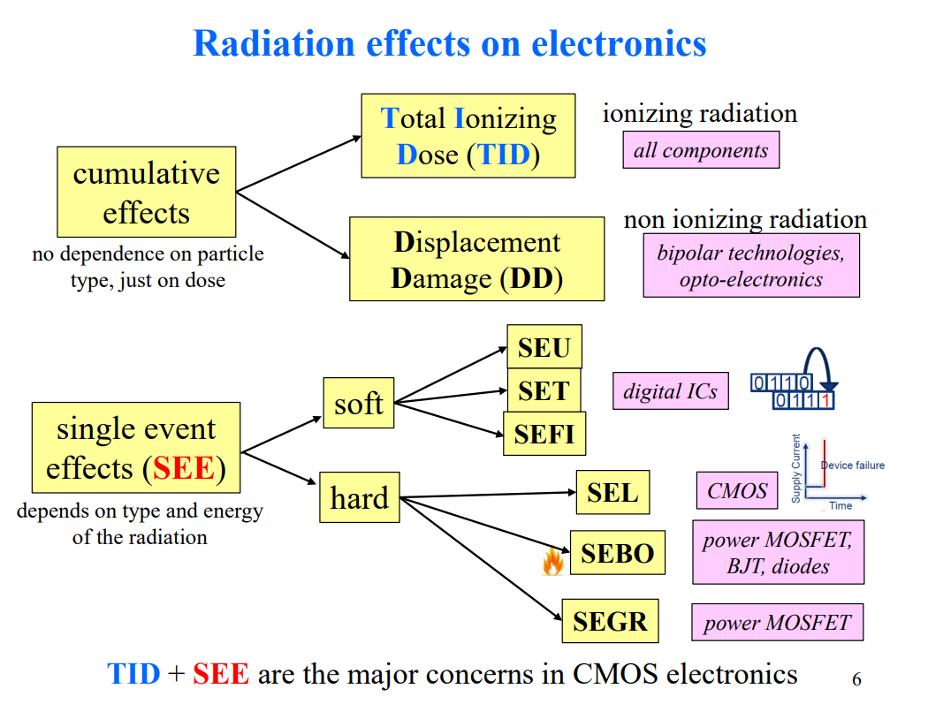
From an INFN meeting

Slide 31
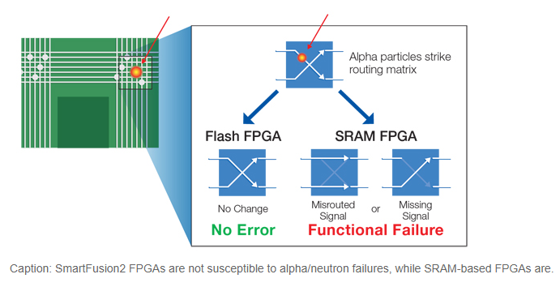
SRAM based FPGA @ power up
Essendo la configurazione della FPGA basata su SRAM, eventi esterni come particelle ionizzanti incidenti sulla logica, possono mutare e danneggiare e cambiare lo stato del funzionamento
Parliamo di eventi classificati come SEE (Single Event Effect)
Ma quali sono gli ambiti dove è più facile incontrare dei SEE?
From Microsemi site

Slide 32
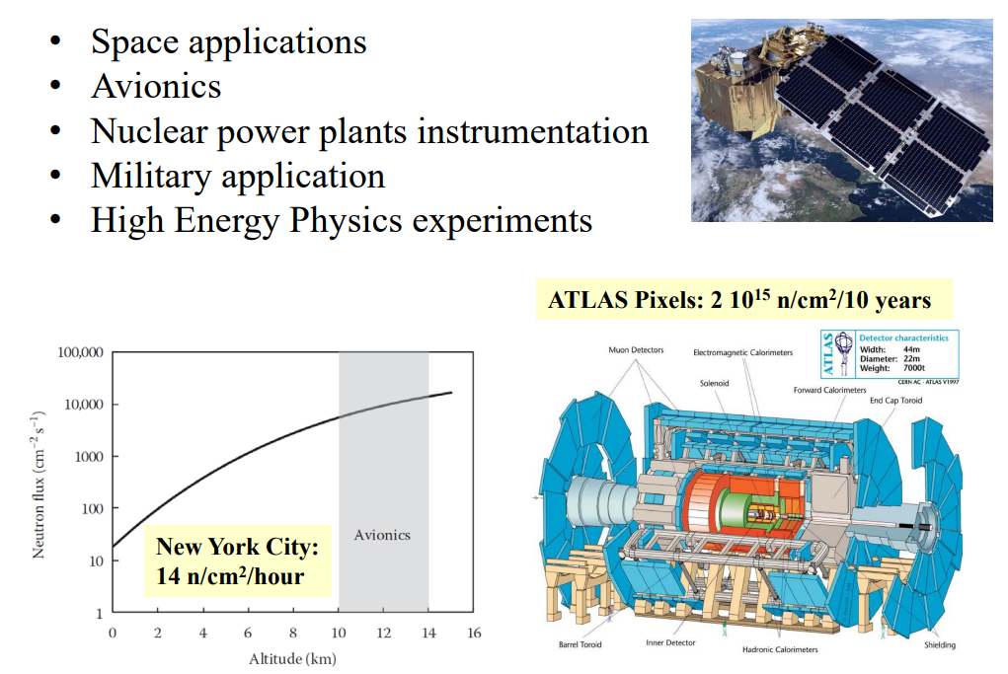
Applicazioni Spaziali
Aviazione
Impianti nucleari
Esperimenti di fisica nucleare
Applicazioni militari

Slide 33
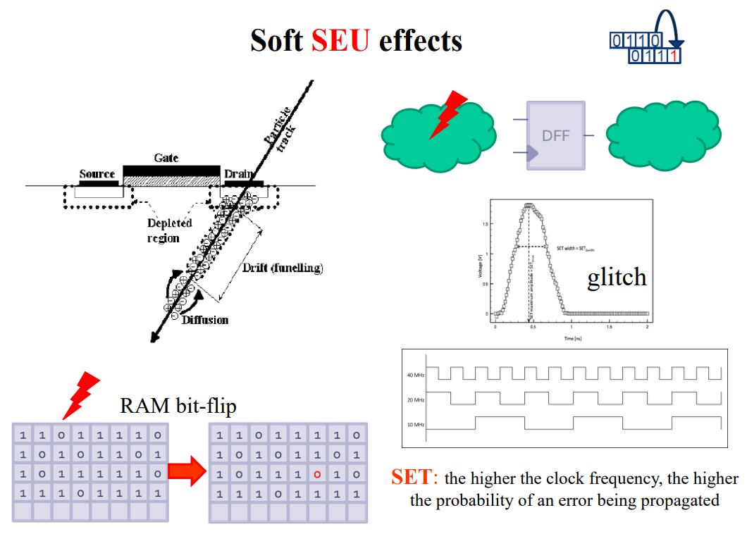
Il SEU è il più conosciuto, ma in realtà forse è il più innocuo

Slide 34
Come mitigare gli effetti da radiazione nell’elettronica?
Modificando la geometria interna degli elementi dei transistor dentro ai CHIP
Modificando il processo di fabbricazione del silicio
Migliorando il design circuitale con delle tecniche particolari che rendono il circuito rad-tolerant. Una di queste è la TMR (Triple Modular Redundancy):

Slide 35
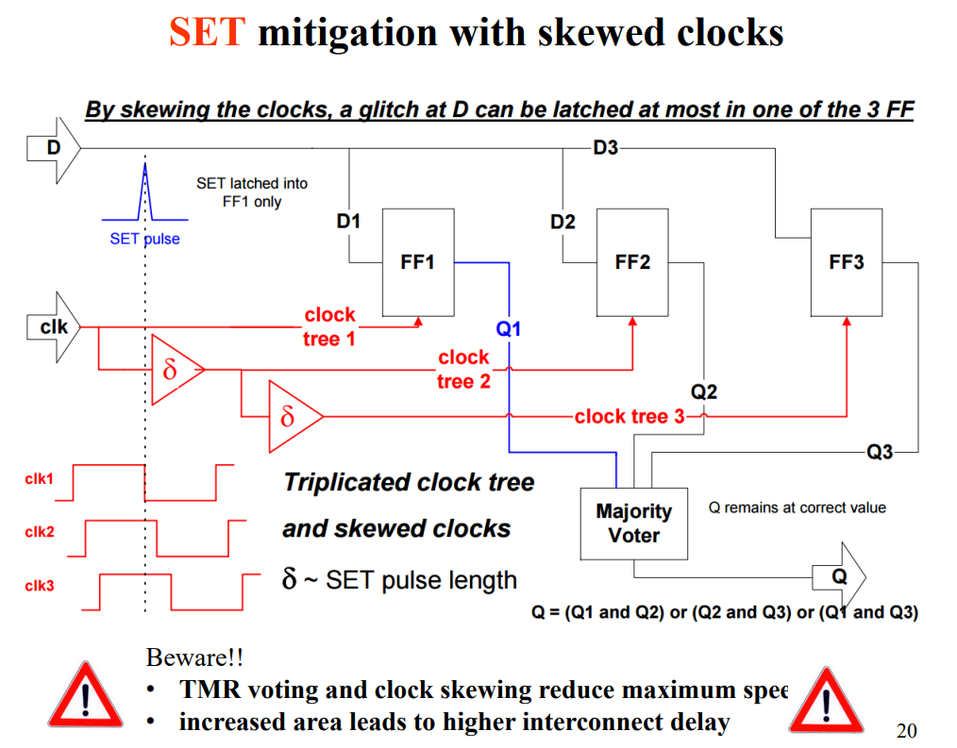

Slide 36
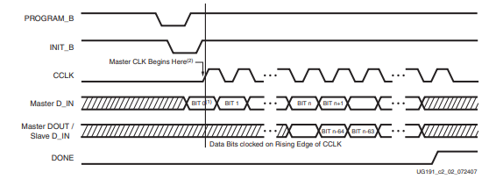
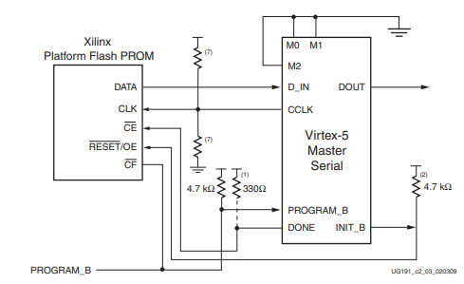
SRAM based FPGA @ power up
Che succede all’accensione?
PROM
FPGA
Power up
Programming
End of Programming

Slide 37
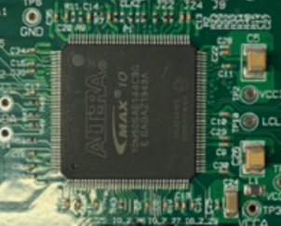
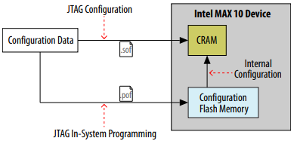
(FUSE/ANTIFUSE/FLASH) based FPGA @ power up
Che succede all’accensione?
NON è necessario che qualcuno o qualcosa fornisca una programmazione all’FPGA. Sono immediatamente operative

Slide 38
Come caricare il Firmware?
Il firmware viene caricato dentro alle logiche programmabili tramite delle porte ausiliarie.
La principale di cui vi voglio parlare è la porta JTAG
Vediamo nel dettaglio:

Slide 39
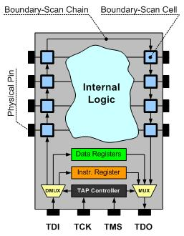
JTAG (Joint Action Test Group)
Ingredienti:
TAP Port
Data registers
Instruction Register
TAP Controller
FPGA
Negli ultimi anni gli integrati più complessi vengono equipaggiati da una porta JTAG, definita da standard internazionali, che dà accesso al TAP Controller
Porta JTAG (4 linee seriali)
ATTENZIONE: il JTAG non serve solo a programmare una FPGA
Notes:
In order to understand the precise functionality of the JTAG, we must understand which are the main ingredients and how they are combinated.
Eventually it was decided to add within the most important components, such as FPGAs and others, some additional registers and a particular FSM called “TAP controller”.
At each IO pin there is also a SCAN CELL that can either collect the value present on the pin or pulse the pin itself
In this slide you can observe a scheme of an internal integrated circuit. In the bottom there is the TAP (test access port) , above the tap controller e the data and IR registers. Also in blue are depicted the SCAN cells for IO pins.
Loading the established instructions in the IR register, the TAP controller can perform several operations:
For example can put in bypass o highZ the pins of the IC, also we can drive the PINs with particular values, or the TAP controller can sample the logical values on the pins of the chip in precise moment. Last but not the least, a very useful instruction it’s the IDCODE instruction that achieves the operator to retrieve the identification code of the chip.
Every chip ows its IDCODE.
Let see an example.
In pratica si è deciso di aggiungere all'interno dei componenti + importanti, ad esempio FPGA, qualche registro in + e il TAP controller
In corrispondenza di ogni pin di IO c'è una SCAN CELL che può o raccogliere il valore presente sul pin o impulsare il pin stesso
TAP= test access port

Slide 40
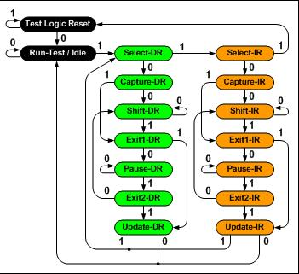
JTAG (Joint Action Test Group)
TestModeSelect e TestCK
Several instructions:
BYPASS
EXTEST
SAMPLE
CONFIGURE
IDCODE
INTEST
JPROGRAM
JSTART
…
Macchina a stati (FSM) a 16 stati guidata dai segnali TMS e TCK
Le transizioni tra gli stati avvengono sui fronti positivi del TCK
Le operazioni sui registri avvengono invece sui fronti negativi del TCK
Istruzione fondamentale per il caricamento del bitstream nell’FPGA e avvio sequenza di startup
TAP Controller
Notes:
The tap controller is nothing more than a finished state machine
Oriented graph in which each ellipse represents a state. And 2 arrows with above the TMS value required for transition come out of each status
In order to perform any operation, the first thing to do is to inject the instruction code within the IR register
Ok, now we are ready for a first demo. We’ll try to apply our new knowledge

Slide 41
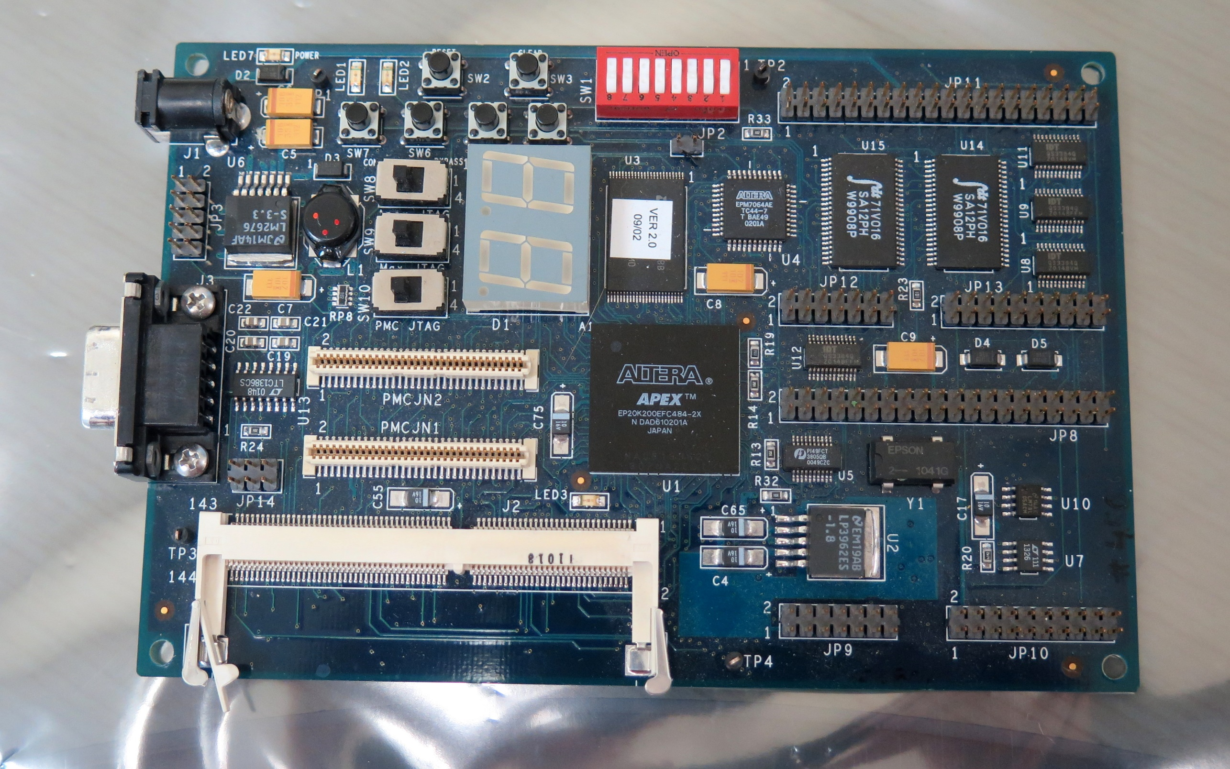


CPLD EPM7064
TDO
PORTA JTAG
TDI
APEX20K200E
Il protocollo JTAG permette di collegare più dispositivi in cascata
Notes:
The CPLD and the FPGA is in a chain called JTAG CHAIN. Essentialy the TDI coming from the JTAG connector comes in the FPGA. The TDO of the FPGA becomes the TDI of the second programmable logic, our CPLD. The TMS and the TCK ports are common for each devices and they are driven in a parallel mode.
With this electric configuration the 2 TAP controllers, inside the logics, are accessible from the JTAG port
Now we’ll perform some operations on this JTAG chain…

Slide 42



Il programmatore JTAG
Per scrivere sulla porta JTAG si utilizzano questo genere di periferiche che non fanno altro che muovere i 3 segnali TCK, TMS e TDI, leggendo il valore TDO in uscita dalla FPGA/CPLD.
Ogni produttore ha il suo programmatore ma svolgono tutti lo stesso compito.
Nelle schede elettroniche più recenti il programmatore si può trovare già montato (con interfaccia USB) semplificando notevolmente le connessioni. Nei nostri laboratori useremo proprio questo tipo di programmazione.

Slide 43



Il flusso di programmazione
Finora ci siamo concentrati sulla struttura delle logiche programmabili, ma come si fa in termini pratici a «scrivere» una configurazione di CLB, risorse interne e connessioni al fine di determinare una certa logica circuitale?
Si utilizzano Schematic Entry, linguaggi HDL (hardware description language) o tool di sintesi ad alto livello (HLS)
Design Entry (Schematic, HDL, HLS)
Prima di andare oltre diciamo qualcosa sui linguaggi HDL

Slide 44


Il flusso di programmazione
Hardware Description Language
Cosa si intende per HDL?
Per HDL si intende un insieme di linguaggi di programmazione in grado di descrivere in maniera testuale e puntuale una netlist tra componenti base di elettronica
Questi linguaggi possono sembrare molto simili ai classici linguaggi di programmazione software ma in realtà sono molto differenti.
Due esempi di linguaggi HDL sono il VERILOG e il VHDL. Noi ci concentreremo sul Verilog.
Un intero progetto viene contenuto in piu’ files HDL in una struttura gerarchica: e ogni file puo’ contenere uno o piu’ moduli.
La simulazione del progetto passa attraverso la creazione di un modulo di test (chiamato testbench) che permette di applicare gli stimoli al circuito e che ne verifica il comportamento.
Modulo Verilog - Esempio
Questo è solo un assaggio di quello che faremo con il Verilog…

Slide 45

Il flusso di programmazione
Le case produttrici di FPGA forniscono ambienti di sviluppo integrati in cui, partendo dallo schematico o da un codice HDL o da un codice ad alto livello, è possibile fare la SINTESI, la SIMULAZIONE, il MAPPING, il ROUTING ed infine la generazione del BITSTREAM.

Slide 46
ISE (XILINX)
Il flusso di programmazione (un esempio)
SINTESI
(XST)
MAPPING (map)
top.vhd
library IEEE;
use IEEE.STD_LOGIC_1164.ALL;
use ieee.numeric_std.all;
--library UNISIM;
--use UNISIM.VComponents.all;
entity top is
Port (
CLK_50M : in std_logic;
ROT_A : in std_logic;
ROT_B : in std_logic;
ROT_CENTER : in std_logic;
SW : in std_logic_vector (3 downto 0);
LED : out std_logic_vector (7 downto 0)
);
end top;
architecture Behavioral of top is
….
…
…
top.ngd
top_map.ncd
Place & Route (par)
top.ngc
top.ncd
Il mapper trova le risorse e «mappa» dentro le CLB i vari blocchi che il sintetizzatore ha indicato
Bitgen
Il sintetizzatore traduce i costrutti in porte logiche elementari, LUT, FF ecc.
Infine viene invocato il programma di generazione del vero e proprio bitstream
top.bit
Il router si occupa di collegare le varie CLB calcolando i delay e le varie frequenze massime di funzionamento
VHDL/VERILOG
Notes:
In ISE per trasformare un VHDL in un file finale di programmazione si passa attraverso alcuni passaggi Nel nostro caso partiamo dal progetto ISE che avete visto con il dott.Giorgi E' un caso semplicissimo, c'è solo 1 file VHD.
XST. sintetizzatore. Trasforma il vhdl/verilog in una netlist NGC (file ascii nHR) di ogni singolo componente
a)Parsing
b)FSM extraction
c) ottimizzazione a basso livello (scelta dei mux, dsp, ecc...
Translate: Merge degli ngc e applicazioni dei constraints
Mapping: mappatura delle risorse necessarie sul device
Par: Traccia le connessioni e prepara il file per il bitgen

Slide 47

La simulazione
Infine va ricordato che questi ambienti di sviluppo consentono di fare simulazioni di tutte le logiche progettate nei nostri file VHD

Slide 49
Backup slides

Slide 50

Acceleratore LHC
LHC collider - Animation Video - YouTube

Slide 51

Notes:
The tap port comprises 4 signals
3 input pins>
TDI, TCK, TMS
and an output port TDO
In the stardard you can find a very formal definition but in practice....

Slide 52

JTAG (Joint Action Test Group)
In the mid-1980s a new way of debugging electronic components and cards was born.
IEEE 1149.1
Increasingly smaller and denser electronic boards make the classic test methods obsolete and impracticable.
Notes:
But PCB simulations are not the only tool available and also the simulations are used long before production. Then we move on to the actual realization of the prototype and here new tools are used
Let me introduce IEEE. IEEE is an international technical professional organization dedicated to foster technological innovation in the world community.
Every year this organization studies standards, methodologies for measurements and its members produce an huge quantity of technical documentation to improve the knowledge in several fields like Electronics, BioInformatics, Communications, IT, Components and Materials ecc….
In particular for our purpouse in the mid 1980s they introduced a truly powerful lever : JTAG
The IEEE 1149.1 standard defines test logic that can be included in an integrated circuit to provide standardized approaches to — testing the interconnections between integrated circuits once they have been assembled onto a printed circuit board or other substrate; — testing the integrated circuit itself; and — observing or modifying circuit activity during the component's normal operation. The test logic consists of a boundary-scan register and other building blocks and is accessed through a Test Access Port (TAP).
Now I’ll show you how it is composed and how it is used in electronics

Slide 53

JTAG (Joint Action Test Group)
Notes:
Esempio di utilizzo: 2 chip in catena testano le loro connessioni
Catene potenzialmente lunghissime

Slide 54
JTAG (Joint Action Test Group)
Example 1
Notes:
Esempio di utilizzo: 2 chip in catena testano le loro connessioni
Catene potenzialmente lunghissime

Slide 55


JTAG (Joint Action Test Group)
Programming FPGAs & PROMs
Esempio 2
Notes:
Esempio di utilizzo: Programmazione di catena con 8 dispositivi: 3 FPGA e 5 PROM
tutte dotate di porta jtag

Slide 56




Layout simulation
TL1
U1
U2
Notes:
Let ‘s take an example. 2 FPGAs with a line. On the left the driver, on the right the receiver. In a raw PCB simulation we can model the trace between the PCB shown in the previous slide, whereas for the input and output ports of the FPGAs we must use IBIS models. Sources and destinations usually are modeled by IBIS models.
IBIS stands for I/O Buffer Information Specification and it is a fast and accurate behavioral method of modelling input and output buffers based on the V/I curve data derived from real measurements or from a global simulation . The IBIS models are widely used in common simulators like HyperLynx , Mentor or Zucken ecc. Also another characteristic, appreciated from the IC constructors, is that IBIS protects proprietary information about modeled circuit so no information about the structure of the chip/buffer is disclosed. It is a simple numeric modelization.
However an actual board is more complicated…

Slide 57

Layout simulation
Notes:
In this slide you can observe a piece of ROD layout exported in a PCB simulator. You can recognize traces and IBIS receivers. It may seem very complicated and indeed it is.
After the first positioning of components and nets, it is possible to observe if the signals have been degraded to such an extent that the values 0 and 1 are not longer readable.
Usually an accurate simulation may take several hours. With the answers from the simulator we can suggest changes or variations in PCB layout {geometry or components} .
Let’s have a quick look.

Slide 58

Simulations post-layout
Notes:
Let me say some words about the SI. In this slide, on the left, we can observe the behaviour of a line with a mismatch impedance. Yellow line is the signal measured near the transmitter, whereas the blue line is the signal at the end of the circuit, on the receiver side.
The insertion of a proper resistor can fix the overshoots and undershoots. This procedure is called matching impedance and it is essentially the process of making one impedance look like another one.
After the insertion, the signal, at the receiver side, is in a good shape without overshoots or undershoots. Please pay attention, potentially every under/over shoot could violate the logical/electrical values for the driven logic port so you can eventually confuse a logical «1» with a «0».
In queste figure potete vedere un caso di adattamento della linea imposto dalla degrazione tra 2 porte di I e O di 2 FPGA. In questo caso al masterista è stato comunicato che su quella linea era importante inserire una R di adattamento
Insomma la simulazione è importantissima durante la realizzazione del layout. Qui tralascio le simulazioni di tipo termico o elettromagnetico ma capite da soli quanto possano essere importanti
Insomma per realizzare queste schede si va avanti per approssimazioni successive

Slide 59


